Slide 1
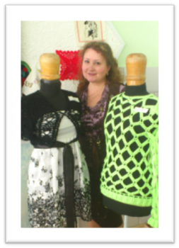
«Индивидуальный подход к учащимся на уроке технологии для активизации творческих способностей»
Рахамимова Светлана Евгеньевна
учитель технологии
Муниципальное бюджетное общеобразовательное учреждение муниципального образования город Нягань «Средняя общеобразовательная школа № 4»
г. Нягань Тюменской области
04 августа 2014 г. Вторая летняя Всероссийская конференция 2014 года
"Актуальные проблемы теории и практики образования"

Slide 2
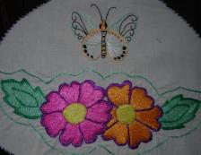
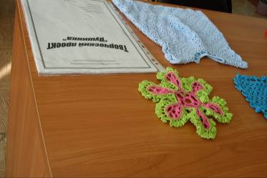
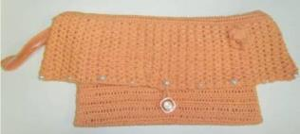
На уроках технологии
Чтобы обеспечить работу каждого учащегося в доступном ему темпе, сообразно с его способностями, необходима индивидуализация обучения.

Slide 3
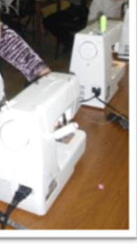
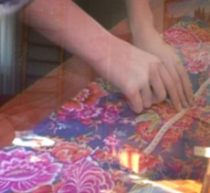
Мои наблюдения
Наблюдая за учениками на различных этапах урока, я отличаю, что учащиеся за одно и то же время успевают выполнить одинаковые задания по-разному.
Одни – полностью справляются с заданием в отведенное время, другие не успевают выполнить задание во время, третьи - могут начать работу только после консультации учителя, четвертые - не справляются, даже если была неоднократно оказана помощь учителем на уроке.

Slide 4
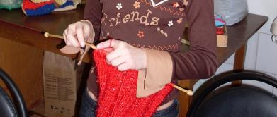
Неравномерность выполнения задания
Причины бывают разные:
-невнимательность;
-неодинаковая память;
-нет сформированных умений и навыков (работы с книгой, текстом, чертежом и т.д.);
-не все могут работать самостоятельно;
-способности обобщать и сравнивать прослеживаются у небольшого количества учащихся.

Slide 5
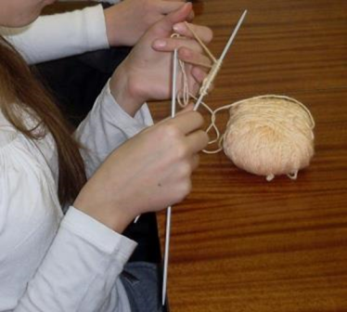
Разная помощь…
Отсюда вытекает необходимость в разной помощи учителя.
Одной ученице - требуется иногда просто прочитать задание, другой - отыскать в технологической карте нужный этап работы, третьей нужна корректирующая помощь (например, найти ошибку в математических расчётах при построении чертежа фартука или юбки).
А четвёртая ученица может выполнить задание только вместе с учителем.

Slide 6
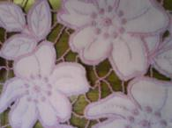
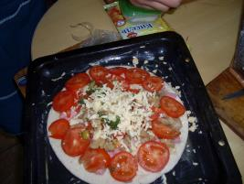
Творческая деятельность
Сегодня, как и несколько лет назад учитель технологии готовит школьников к творческой деятельности, осуществляет трудовое, нравственное и эстетическое влияние, ведёт профориентационную работу.
Изменился уровень значимости предмета за счёт введения метода проекта. Начиная с 6 класса, школьники индивидуально выбирают тему проекта.

Slide 7
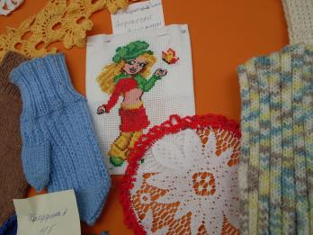
Задания- по силам!
При подборе заданий по рукоделию или по творческому проекту, я руководствуюсь тем, что они должны быть посильными для учащихся по всем параметрам.
Очень сложные задания порождают неверие в собственные силы, а его излишняя простота – лень и излишнюю самоуверенность.

Slide 8
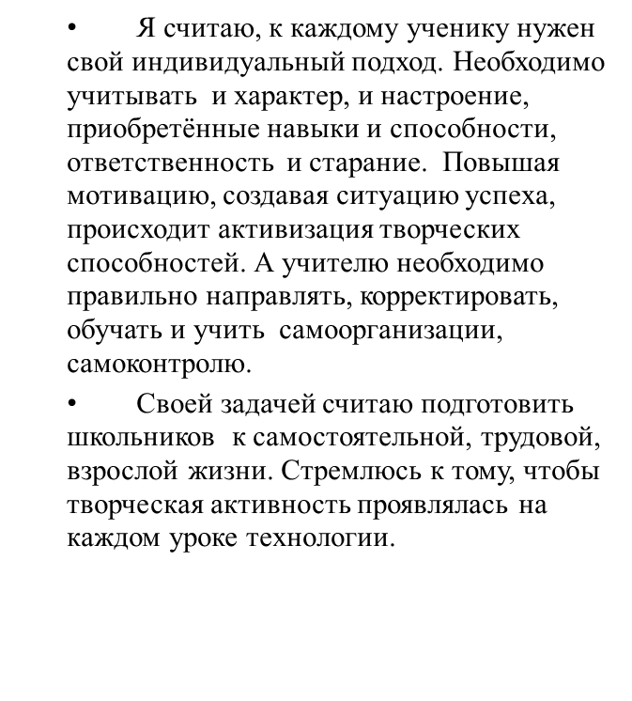
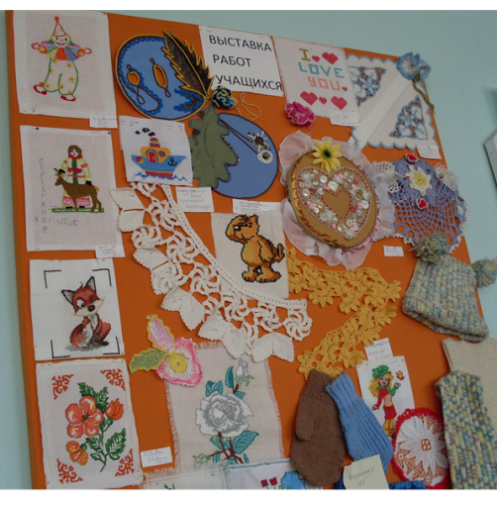
Необходимо учитывать характер ученицы и настроение…

Slide 9
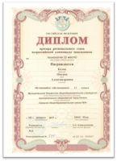
О моей продуктивности образовательного процесса в этом учебном году:
92% качества, 100% успеваемость.
Учащиеся принимают участие в городских Олимпиадах по технологии. В 2013 году мои ученицы заняли 1 и 2 места соответственно в 11 и 8 классах.
3 место на окружной олимпиаде в феврале 2014года (заняла ученица 11а класса Казак Оксана).
1 место- 29 марта 2014г. на городской конференции «Лики традиционной культуры» (заняла ученица 5 класса Ефремова Анастасия).

Slide 10
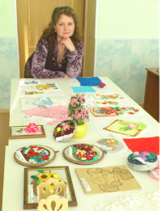
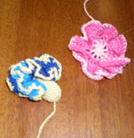
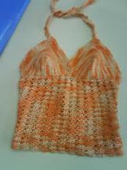
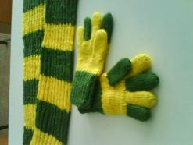
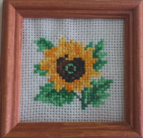
А новые достижения- ещё ВПЕРЕДИ!

